Slide 1
TP Réseaux ISIL S4 — Mini-projet réseau local
Université de Mostaganem — Dr. Madani BELACEL
Licence ISIL — Semestre 4 — BELACEL Madani — Université de Mostaganem
TP Réseaux ISIL-S4 • Diapositive 1/10
Notes:
TP 06 : Couche Transport TCP/UDP
Module Reseaux
Dr. BELACEL Madani — Université de Mostaganem
Année 2026-2027

Slide 2
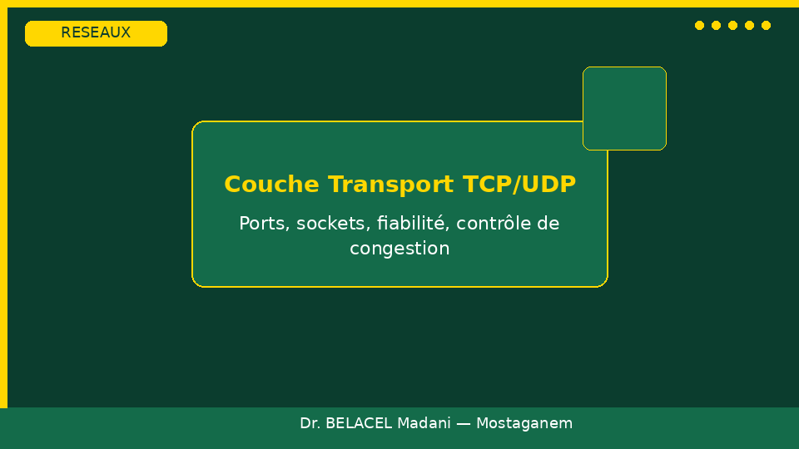
Objectifs
Université de Mostaganem — Dr. Madani BELACEL
🎯 Concevoir et déployer un réseau LAN complet
🎯 Intégrer switch, routeur, serveur, DHCP, DNS simulé
🎯 Produire un document de conception professionnel
TP Réseaux ISIL-S4 • Diapositive 2/10
Notes:
TP 06 — Diapo 2/10
Couche Transport TCP/UDP
Ports, sockets, fiabilité, contrôle de congestion

Slide 3
Objectifs
Université de Mostaganem — Dr. Madani BELACEL
1️⃣ Concevoir et déployer un réseau LAN complet
1️⃣ Intégrer switch, routeur, serveur, DHCP, DNS simulé
1️⃣ Produire un document de conception professionnel
TP Réseaux ISIL-S4 • Diapositive 3/10
Notes:
TP 06 — Diapo 3/10
Couche Transport TCP/UDP
Ports, sockets, fiabilité, contrôle de congestion

Slide 4
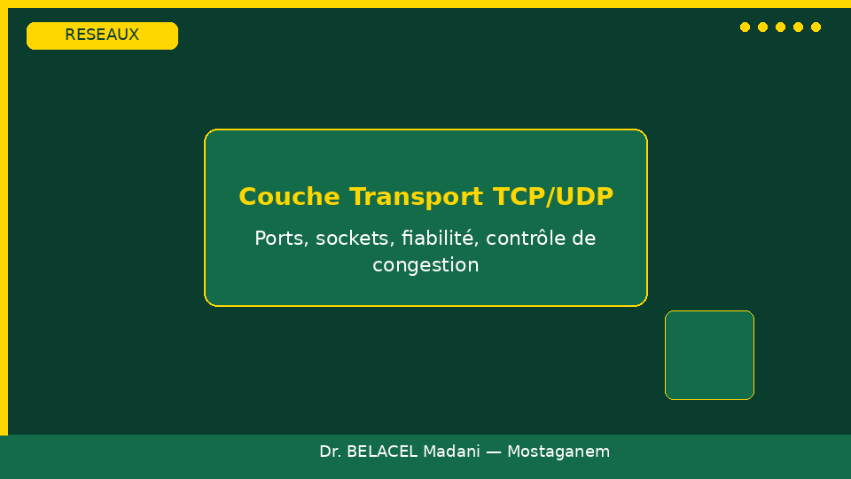
Partie 1 — Cahier des charges
Université de Mostaganem — Dr. Madani BELACEL
2️⃣ Voir polycopié PDF officiel
TP Réseaux ISIL-S4 • Diapositive 4/10
Notes:
TP 06 — Diapo 4/10
Couche Transport TCP/UDP
Ports, sockets, fiabilité, contrôle de congestion

Slide 5
Partie 2 — Consignes
Université de Mostaganem — Dr. Madani BELACEL
3️⃣ **Schéma de topologie** (draw.io, Packet Tracer ou à la main scanné)
3️⃣ **Tableau d'adressage IP** complet
3️⃣ **Liste des équipements** (modèle, quantité)
3️⃣ **Justification** des choix (masques, segmentation)
3️⃣ 1 Routeur 4321 (2 interfaces LAN + 1 WAN simulée)
TP Réseaux ISIL-S4 • Diapositive 5/10
Notes:
TP 06 — Diapo 5/10
Couche Transport TCP/UDP
Ports, sockets, fiabilité, contrôle de congestion

Slide 6
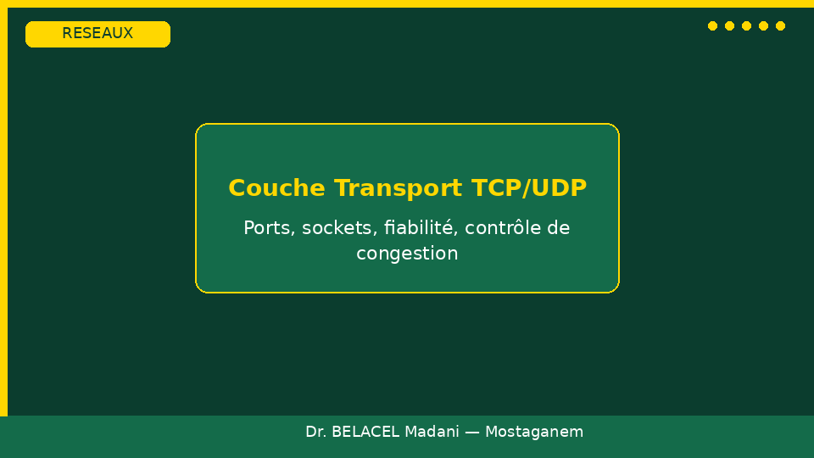
Partie 3 — Livrables obligatoires
Université de Mostaganem — Dr. Madani BELACEL
4️⃣ Introduction et contexte
4️⃣ Schéma de topologie
4️⃣ Plan d'adressage IP
4️⃣ Liste des équipements
4️⃣ Configuration clé (extraits CLI)
TP Réseaux ISIL-S4 • Diapositive 6/10
Notes:
TP 06 — Diapo 6/10
Couche Transport TCP/UDP
Ports, sockets, fiabilité, contrôle de congestion

Slide 7
Partie 4 — Questions de bilan
Université de Mostaganem — Dr. Madani BELACEL
5️⃣ Pourquoi séparer le réseau serveurs (192.168.51.0/28) du réseau étudiants ?
5️⃣ Quel masque choisi pour le réseau étudiants (/26) et combien d'hôtes reste-t-il ?
5️⃣ Quel équipement relierait-on en DMZ si le serveur web devait être public ?
5️⃣ Comment ajouteriez-vous un point d'accès Wi-Fi ?
5️⃣ Quelles failles de sécurité ce réseau présente-t-il (niveau ISIL-S4) ?
TP Réseaux ISIL-S4 • Diapositive 7/10
Notes:
TP 06 — Diapo 7/10
Couche Transport TCP/UDP
Ports, sockets, fiabilité, contrôle de congestion

Slide 8
Approfondissement
Université de Mostaganem — Dr. Madani BELACEL
📌 Exemples Université de Mostaganem
📌 Références bibliographiques
📌 Lien TD/TP associé
TP Réseaux ISIL-S4 • Diapositive 8/10
Notes:
TP 06 — Diapo 8/10
Couche Transport TCP/UDP
Ports, sockets, fiabilité, contrôle de congestion

Slide 9
Approfondissement
Université de Mostaganem — Dr. Madani BELACEL
📌 Exemples Université de Mostaganem
📌 Références bibliographiques
📌 Lien TD/TP associé
TP Réseaux ISIL-S4 • Diapositive 9/10
Notes:
TP 06 — Diapo 9/10
Couche Transport TCP/UDP
Ports, sockets, fiabilité, contrôle de congestion

Slide 10
Synthèse & suite
Université de Mostaganem — Dr. Madani BELACEL
✅ Relire le polycopié PDF
✅ Préparer TD/TP
✅ Questions ?
TP Réseaux ISIL-S4 • Diapositive 10/10
Notes:
TP 06 — Diapo 10/10
Couche Transport TCP/UDP
Ports, sockets, fiabilité, contrôle de congestion

